Slide 1

عاموس
كن عادلاً
د. ريك جريفيث , مؤسسة الدراسات اللاهوتية الأردنية
BibleStudyDownloads.org

Slide 2
الكلمة المفتاحية
583
343
الظلم
عاموس
Notes:
Today we address the issue of injustice.

Slide 3
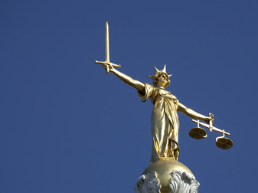
سؤال لمجموعات المناقشة
كيف تعرّف
العدل الإجتماعي ؟
Notes:
Too often we want God to be merciful to us but just to others. We don't want him to be just with us and merciful to those who commit injustice! The idea is that everyone else deserves God's justice and no one deserves his mercy—except me!

Slide 4
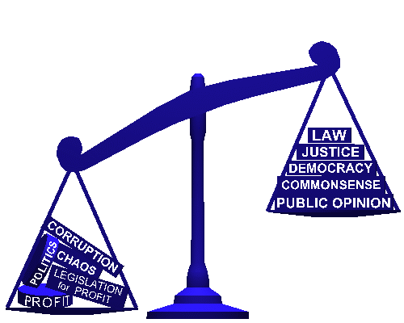
ماذا عنك ؟
كيف اختبرت الظلم بشكل شخصي ؟
LAW
JUSTICE
DEMOCRACY
COMMON SENSE
PUBLIC OPINION
CORRUPTION
CHAOS
POLITICS
LEGISLATION FOR PROFIT
PROFIT
Notes:
When have you been paid unfairly?
What opportunities have unjustly been withheld from you?
How have you been taken advantage of?

Slide 5

كيف يتجاوب الله مع الظلم ؟
هل يهتم ؟
Notes:
What has he done and what will he do about prejudice?

Slide 6
الآية المفتاحية
583
و ليجر الحق كالمياه
و البر كنهر دائم
(عاموس 5: 24)
عاموس

Slide 7
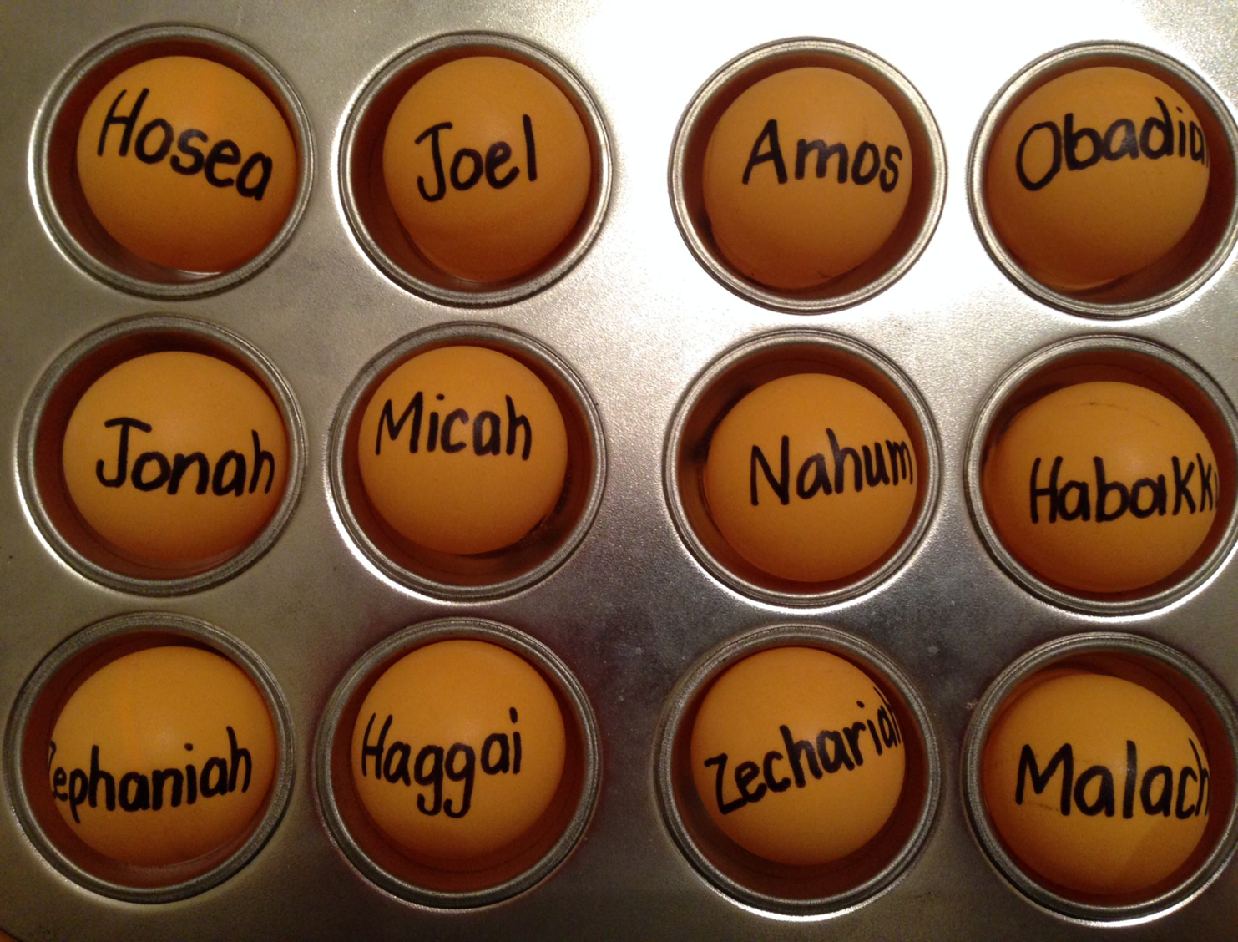
الإثنا عشر
Courage to Confront Culture
— سلسلة تعليم الأنبياء الصغار —

Slide 8

الأنبياء الصغار – فائدة عظيمة
شؤون عظيمة في الأسفار الصغيرة

Slide 9
عاموس 1

Slide 10
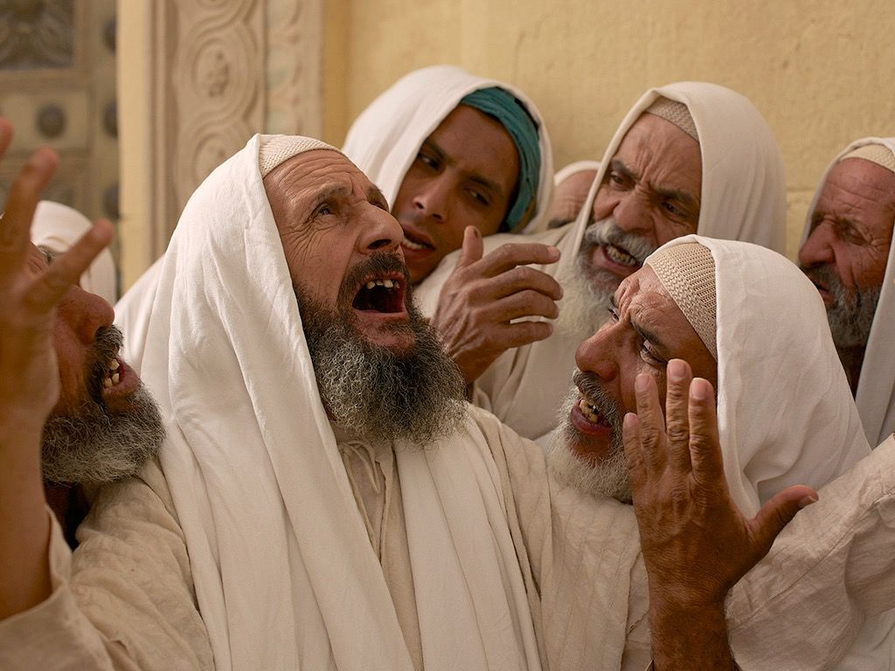
النبي عاموس
أقوال عاموس الذي كان
بين الرعاة من تقوع
التي رآها عن إسرائيل
في أيام عزيا ملك يهوذا
و في أيام يربعام بن يؤاش ملك إسرائيل
قبل الزلزلة بسنتين
عاموس 1: 1

Slide 11
متى كتب عاموس ؟
584
فقح
هوشع
آخر الملوك
الرئيسيين لإسرائيل
يربعام الثاني
ملوك
يهوذا
عزيا
يوثام
آحاز
حزقيا
عاموس
(767-753 ق.م)
Notes:
11

Slide 12
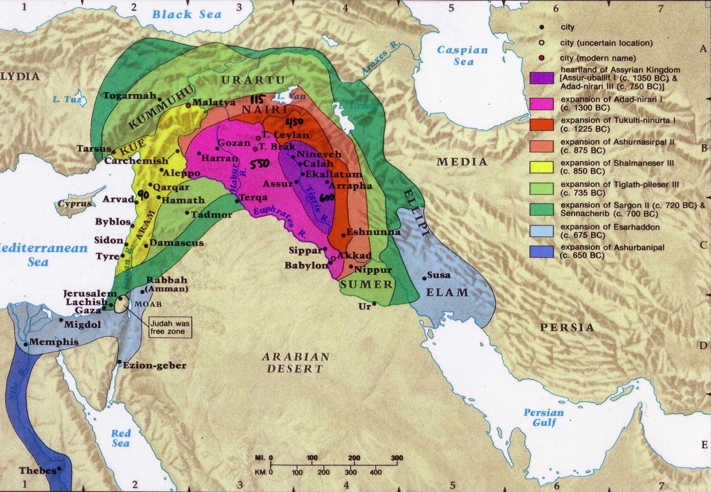
التوسع الآشوري
607

Slide 13
الإطار : القوة الأشورية
443
قوية
883-783
قوية 745-626
ضعيفة 790-745
900
850
800
750
700
650
600
550
500
يونان و عاموس

Slide 14
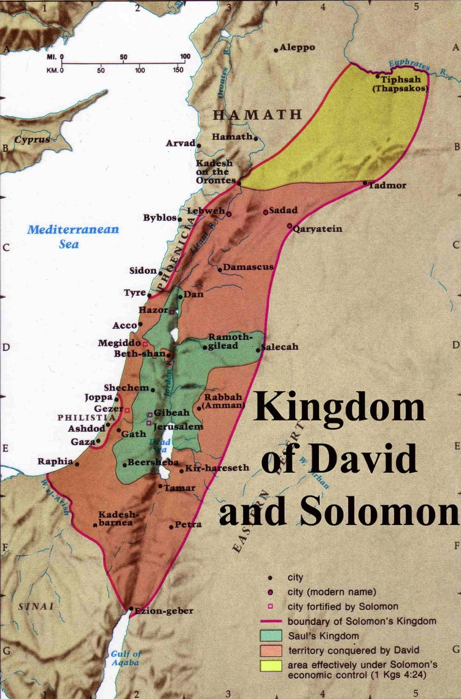
التوسع
تحت حكم
يربعام 2
446
يربعام 2
هو رد تخم إسرائيل من مدخل حماة إلى بحر العربة حسب كلام الرب إله إسرائيل الذي تكلم به عن يد عبده يونان بن أمتاي النبي الذي من جت حافر
(2 مل 14: 25(
* بالعبرية بحر العربة
يربعام 1 (930 ق.م)
مملكة شاول
مملكة داود
Notes:
The boundaries under Jeroboam II went even farther than David and Solomon, who only had tribute sent from Hamath.
____________
BE-30-Amos-14
BE-32-Jonah-16
OS-30-Amos-55
OS-32-Jonah-40

Slide 15
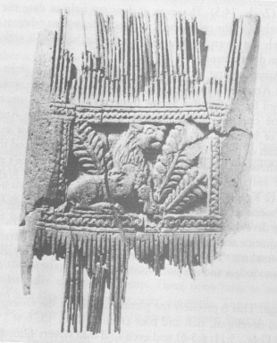
مش من العاج من زمن عاموس

Slide 16
مخاطر الرخاء
592
 | يونان | عاموس | هوشع
المسؤولية المطروحة | كرازية | اجتماعي | روحي
مشكلة إسرائيل | قصر النظر | الظلم | الزنا
صفة الله | الرحمة | العدل | الأمانة
الكلمة المفتاحية | التحنن | الظلم | الإخلاص
الملخص | يهتم الله حتى بالأمم القساة ، لذا يجب عليك عمل ذلك أنت أيضًا | الله عادل معك لذا يجب أن تكون عادلاً مع الآخرين | الله مخلص معك فكن مخلصاً معه
التوازي المعاصر | فشل المسؤولية الإرسالية | اضطهاد الخادمات و العمال الأجانب | إله الكنيسة هو الحداثة
تاريخ الخدمة (تقريباً) | 785-758 بدء حكم يربعام | 767-753 منتصف حكم يربعام | 755-710 نهاية حكم يربعام
Notes:
The northern nation of Israel was in a period of prosperity.

Slide 17
Placing the Prophets
342
ترتيب الأنبياء
التواريخ الرئيسية
931
عوبديا
722
يونان
عاموس
586

Slide 18
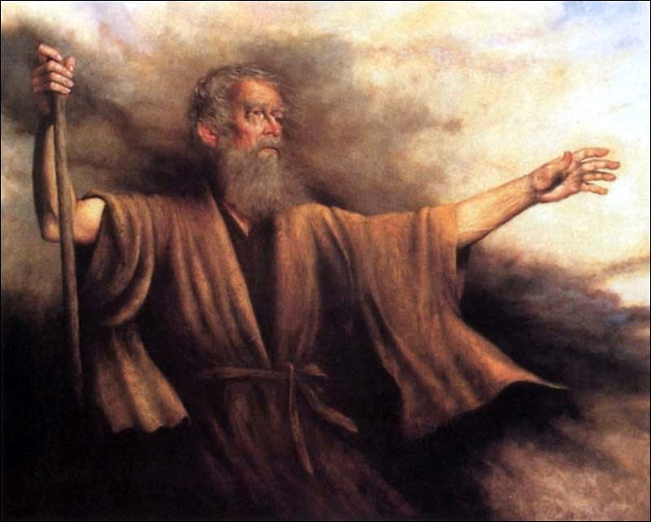
التأليف و التاريخ
584
عاموس غير معروف خارج كتاباته
الأصل من تقوع
راعي (1: 1) أو من الممكن أن يكون رجل أعمال
جاني جميز (7: 14)
عاش خلال فترة الحكم المزدهر لعزيا ملك يهوذا (779-740 ق.م) و يربهعام الثاني ملك السامرة (783-743 ق.م)

Slide 19
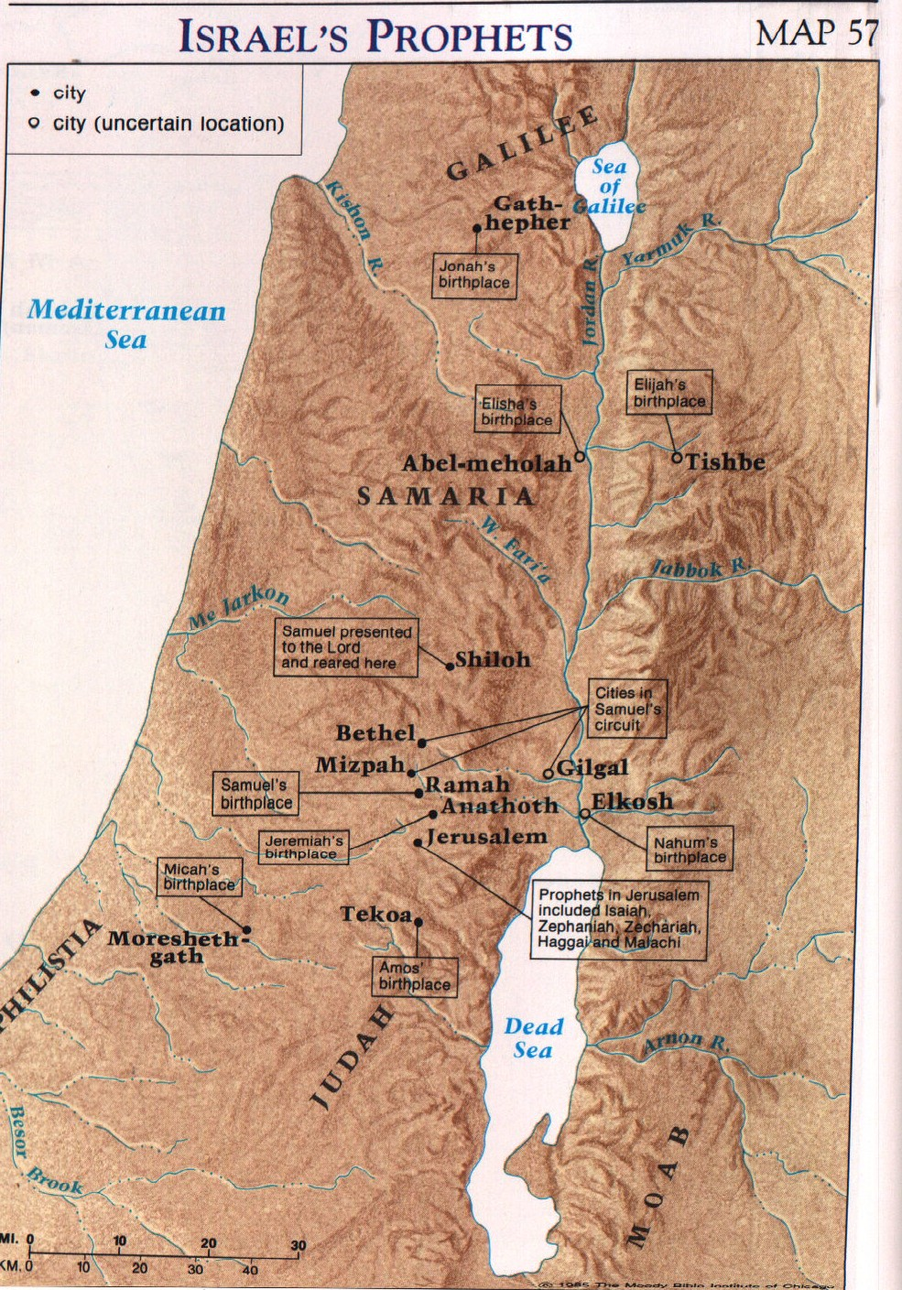
أين تقوع ؟
584

Slide 20
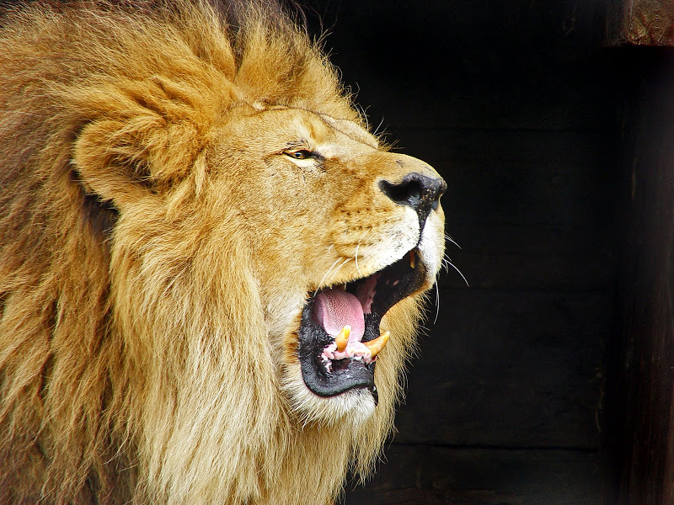
نظرة الله للظلم
583
فقال إن الرب يزمجر من صهيون و يعطي صوته من أورشليم
فتنوح مراعي الرعاة و ييبس رأس الكرمل
عاموس 1: 2

Slide 21


الخلفية التاريخية
584
كانت خدمة النبي العبري و رسالته مرتبطة ارتباطاً وثيقاً بالظروف التي يعيش فيها الناس الذين وعظهم و سفر عاموس ليس استثناء
ازدهرت إسرائيل اقتصادياً تحت حكم يربعام الثاني
لكنهم استغلوا طبقة الفلاحين
أثرت الظروف الإجتماعية في السامرة على العادات الدينية

Slide 22
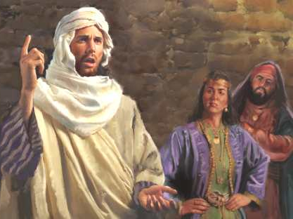
عاموس
أول نبي وعظ عن
سبي إسرائيل

Slide 23
الخصائص
585
أ. النبي الأكثر سلبية بين الأنبياء مع وجود 8 آيات إيجابية فقط (9: 8-15)
ب. لغة فظة تشبه لغة رجال الأعمال
ت. أول نبي يدين ليس فقط إسرائيل و يهوذا و لكن أيضاً الأمم المجاورة
ث. موضوع الدراسة المكثفة (60 تفسير مختلف)

Slide 24
كيف تجاوب الله مع الظلم ؟
طريقتين

Slide 25
Placing the Prophets
342
ترتيب الأنبياء
تواريخ رئيسية
931
عوبديا
1: 1-9: 7
722
يونان
عاموس
الماضي
9: 8-15
586
المستقبل
Notes:
Preview: Today we will see two ways God deals with this inequity. From our view, the first way is past and the second way is yet future.
Text: The book of Amos reveals the way God dealt with injustice in the 700s BC in Amos 1:1–9:7 and the way he will address injustice in the future, addressed in Amos 9:8-15.

Slide 26
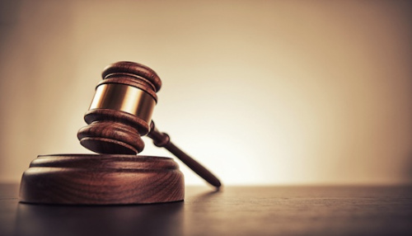
1. أدان الله الظلم في إسرائيل
(عاموس 1: 1-9: 7)
Notes:
The LORD warned the northern nation of their exile that occurred 40 years later.

Slide 27
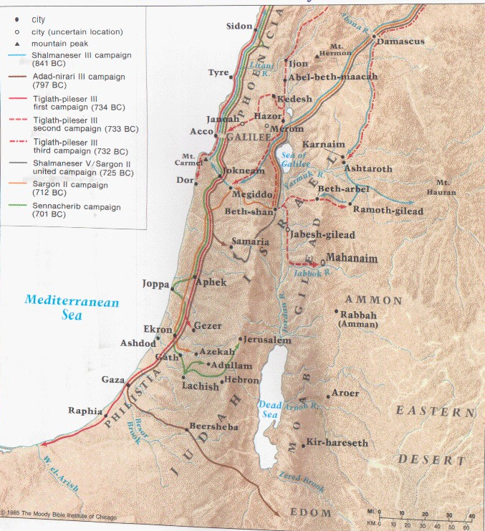
دينونة ضد الأمم (عاموس 1-2)
591

Slide 28

دينونة ضد الأمم
(عاموس 1-2)
591
أشير
نفتالي
أعلن عاموس خطايا و عقوبات إسرائيل و الأمم المحيطة بها لخطاياهم ضد شعب الله إسرائيل
زبولون
منسى
يساكر
منسى
جاد
أفرايم
دان
بنيامين
رأوبين
يهوذا
شمعون
Notes:
Amos declared the sins and penalties of Israel and 7 surrounding countries for their sins against God's people, Israel
______
Common Slides Arabic-245
BE-30-Amos-28
OS-26-Ezek1-39-slide 162
OS-30-Amos-68

Slide 29

سيدين الله دمشق
591
دمشق
فينيقية
عاموس 1: 3-4
سوريا
هكذا قال الرب
من أجل ذنوب دمشق
الثلاثة و الأربعة
لا أرجع عنه
لأنهم داسوا جلعاد بنوارج من حديد
فأرسل ناراً على بيت حزائيل
فتأكل قصور بنهدد
جلعاد
إسرائيل
عمون
فلسطين
يهوذا
مؤاب
أدوم

Slide 30
سيدين الله فلسطين
591
فينيقية
عاموس 1: 6-7
سوريا
هكذا قال الرب
من أجل ذنوب غزة
الثلاثة و الأربعة
لا أرجع عنه
لأنهم سبوا سبياً كاملاً
لكي يسلموه إلى أدوم
فأرسل ناراً على سور غزة
فتأكل قصورها
إسرائيل
عمون
فلسطين
يهوذا
غزة
مؤاب
أدوم

Slide 31
سيدين الله فينيقية
591
صور
فينيقية
عاموس 1: 9-10
سوريا
هكذا قال الرب
من أجل ذنوب صور
الثلاثة و الأربعة
لا أرجع عنه
لأنهم سلموا سبياً كاملاً إلى أدوم
و لم يذكروا عهد الإخوة
فأرسل ناراً على سور صور
فتأكل قصورها
إسرائيل
عمون
فلسطين
يهوذا
مؤاب
أدوم

Slide 32
سيدين الله أدوم
591
فينيقية
عاموس 1: 11-12
سوريا
هكذا قال الرب
من أجل ذنوب أدوم
الثلاثة و الأربعة
لا ارجع عنه
لأنه تبع بالسيف أخاه
و أفسد مراحمه
و غضبه إلى الدهر يفترس
و سخطه يحفظه إلى الأبد
فأرسل ناراً على تيمان
فتأكل قصور بصرة
إسرائيل
عمون
فلسطين
يهوذا
مؤاب
أدوم

Slide 33
سيدين الله عمون
591
فينيقية
عاموس 1: 13-15
سوريا
هكذا قال الرب
من أجل ذنوب بني عمون
الثلاثة و الأربعة
لا أرجع عنه
لأنهم شقوا حوامل جلعاد
لكي يوسعوا تخومهم
فأضرم ناراً على سور ربة
فتأكل قصورها بجلبة
في يوم القتال
بنوء في يوم الزوبعة
و يمضي ملكهم إلى السبي
هو و رؤساؤه جميعاً
قال الرب
جلعاد
إسرائيل
عمون
فلسطين
يهوذا
مؤاب
أدوم

Slide 34
عاموس 2

Slide 35
سيدين الله مؤاب
591
فينيقية
عاموس 2: 1-2
سوريا
هكذا قال الرب
من أجل ذنوب مؤاب
الثلاثة و الأربعة
لا أرجع عنه
لأنهم أحرقوا عظام
ملك أدوم كلساً
فأرسل ناراً على مؤاب
فتأكل قصور قريوت
و يموت مؤاب بضجيج
بجلبة بصوت البوق
إسرائيل
عمون
فلسطين
يهوذا
مؤاب
أدوم

Slide 36
سيدين الله يهوذا
591
فينيقية
عاموس 2 : 4-5
سوريا
هكذا قال الرب
من أجل ذنوب يهوذا
الثلاثة و الأربعة
لا أرجع عنه
لأنهم رفضوا ناموس الله
و لم يحفظوا فرائضه
و أضلتهم أكاذيبهم
التي سار آباؤهم وراءها
فأرسل ناراً على يهوذا
فتأكل قصور أورشليم
إسرائيل
عمون
فلسطين
يهوذا
مؤاب
أدوم

Slide 37
سيدين الله إسرائيل
591
فينيقية
عاموس 2: 6-7
سوريا
هكذا قال الرب
من أجل ذنوب إسرائيل
الثلاثة و الأربعة
لا أرجع عنه
لأنهم باعوا البار بالفضة
و البائس لأجل نعلين
الذين يتهممون تراب الأرض
على رؤوس المساكين
و يصدون سبيل البائسين
و يذهب رجل و أبوه
إلى صبية واحدة
حتى يدنسوا اسم قدسي
إسرائيل
عمون
فلسطين
يهوذا
مؤاب
أدوم

Slide 38
سيدين الله إسرائيل
591
فينيقية
عاموس 2: 8-9
سوريا
و يتمددون على ثياب مرهونة
بجانب كل مذبح
و يشربون خمر المغرمين
في بيت آلهتهم
و أنا قد أبدأت من أمامهم
الأموري الذي قامته
مثل قامة الأرز
و هو قوي كالبلوط
أبدت ثمره من فوق
و أصوله من تحت
إسرائيل
عمون
فلسطين
يهوذا
مؤاب
أدوم

Slide 39
Book Chart
عاموس
583
دينونة الظلم الإجتماعي
ثماني دينونات |  | ثلاث عظات | خمس رؤى | وعد الإسترداد
الإصحاحات 1-2 |  | الإصحاحات 3-6 | 7: 1-9: 7 | 9: 8-15
"هكذا قال الرب ..." (1: 3، 6، 9، 11: 13، 2: 1، 4) |  | "اسمعوا هذا القول" (3:1; 4:1; 5:1) (3: 1، 4: 1، 5: 1) | "هكذا أراني السيد الرب" (7: 1، 4، 7، 8: 1) | "في ذلك اليوم ..." ”ها أيام تأتي" (9: 11، 13)
حيادية الله |  | عدل الله | دينونة الله | نعمة الله
تصريحات الدينونة |  | استفزازات الدينونة | مستقبل الدينونة | وعود بعد الدينونة
دينونة |  |  |  | تجديد
رعب |  |  |  | رجاء
الأمم المجاورة | الأمة الشمالية
767-753 ق.م (قبل سقوط السامرة)

Slide 40
عاموس 3

Slide 41

Book Chart
هل نستمع لله ؟
583

Slide 42

ثلاث عظات (عاموس 3-6)
اسمعوا هذا القول
(3: 1)
اسمعي هذا القول
(4: 1)
اسمعوا هذا القول
(5: 1)
ثلاث علامات هيكلية لبدء كل خطاب
= اسمع • اسمع • اسمع

Slide 43
Listen more, Speak less

Slide 44
“اسمع"
Tīng

Slide 45
ملك

Slide 46
أذن

Slide 47
عين

Slide 48
واحد

Slide 49
قلب

Slide 50
المسيح

Slide 51
”اسمع"
المسيح
أذن
عين
واحد
ملك
Tīng
قلب
Notes:
The Chinese character of "listen" means to give one (undivided attention) to Christ the king with your eyes, ears, mind (king), and heart.

Slide 52
ثلاث عظات (عاموس 3-6)
اسمعوا هذا القول
(3: 1)
اسمعي هذا القول
(4: 1)
اسمعوا هذا القول
(5: 1)
فإنهم لا يعرفون أن يصنعوا الإستقامة
(3: 10)

Slide 53
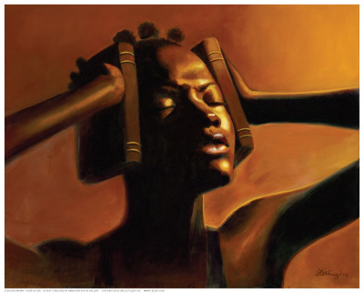
Book Chart
هل نستمع لله ؟
583

Slide 54
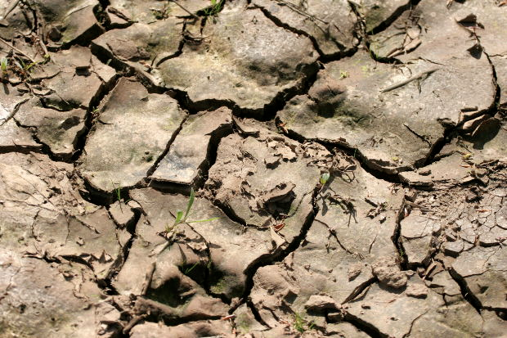
Book Chart
عندما لا نستمع
فالحال يشبه وجود جوع لكلمة الله
583

Slide 55
عاموس 4

Slide 56
ثلاث عظات (عاموس 3-6)
اسمعوا هذا القول
(3: 1)
اسمعي هذا القول
(4: 1)
اسمعوا هذا القول
(5: 1)
فإنهم لا يعرفون أن يصنعوا الإستقامة
(3: 10)
الظالمة المساكين الساحقة البائسين (4: 1)

Slide 57
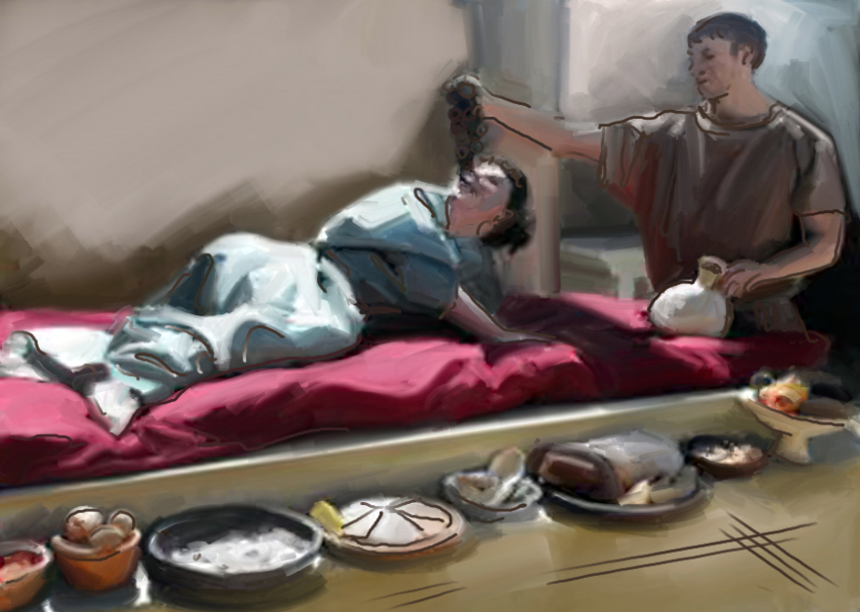
اسمعوا هذا القول
يا بقرات باشان
التي في جبل السامرة
الظالمة المساكين
الساحقة البائسين
القائلة لسادتها
هات لنشرب
(عاموس 4: 1)

Slide 58
Ivory Comb
مشط عاجي من مجيدو
يمثل الثروة والرفاهية التي هاجمها عاموس (3:15 ؛ 6: 4)
المعهد الشرقي ، جامعة شيكاغو

Slide 59
عاموس 5

Slide 60
ثلاث عظات (عاموس 3-6)
اسمعوا هذا القول
(3: 1)
اسمعي هذا القول
(4: 1)
اسمعوا هذا القول
(5: 1)
فإنهم لا يعرفون أن يصنعوا الإستقامة
(3: 10)
الظالمة المساكين الساحقة البائسين (4: 1)
بغضت
كرهت
أعيادكم
(5: 21)

Slide 61

خطايا الظلم
585
5: 10 إنهم في الباب يبغضون المنذر
و يكرهون المتكلم بالصدق
5: 11 لذلك من أجل أنكم تدوسون المسكين
و تأخذون منه هدية قمح
بنيتم بيوتاً من حجارة منحوتة
و لا تسكنون فيها
و غرستم كروماً شهية
و لا تشربون خمرها

Slide 62
خطايا الظلم
585
5: 12 لأني علمت أن ذنوبكم كثيرة
و خطاياكم وافرة
أيها المضايقون البار الآخذون الرشوة
الصادون البائسين في الباب
5: 13 لذلك يصمت العاقل في ذلك الزمان
لأنه زمان رديء

Slide 63
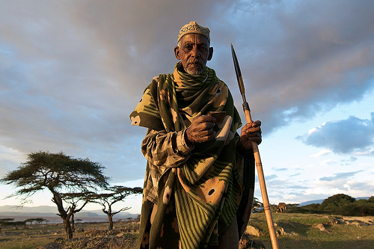
عاموس
حاد و وقح

Slide 64
عاموس 6

Slide 65
خطايا الظلم
585
6: 4 المضطجعون على أسرة من العاج و المتمددون على فرشهم و
الآكلون خرافاً من الغنم و عجولاً من وسط الصيرة
6: 5 الهاذرون مع صوت الرباب المخترعون لأنفسهم آلات الغناء
كداود
6: 6 الشاربون من كؤوس الخمر و الذين يدهنون بأفضل الأدهان و لا
يغتمون على انسحاق يوسف
6: 7 لذلك الآن يسبون في أول المسبيين و يزول صياح المتمددين

Slide 66
عاموس 7

Slide 67
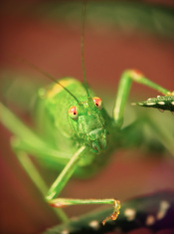
رؤيا الجراد – عاموس 7: 1-3
585
هكذا أراني السيد الرب و إذا هو يصنع جراداً في أول طلوع خلف العشب و إذا خلف عشب بعد جزاز الملك و حدث لما فرغ من أكل عشب الأرض أني قلت أيها السيد الرب اصفح كيف يقوم يعقوب فإنه صغير فندم الرب على هذا لا يكون قال الرب
Notes:
God would strip the land bare—but not fully in fulfillment of His Covenant.

Slide 68
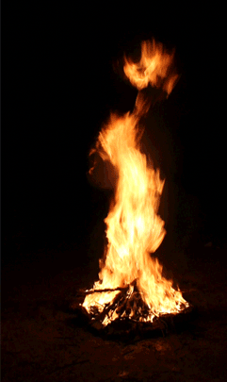
رؤيا النار – عاموس 7: 4-6
585
هكذا أراني السيد الرب و إذا السيد الرب قد دعا للمحاكمة بالنار فأكلت الغمر العظيم و أكلت الحقل فقلت أيها السيد الرب كف كيف يقوم يعقوب فإنه صغير فندم الرب على هذا فهو أيضاً لا يكون قال السيد الرب
Notes:
God would burn the entire nation, but not completely in fulfillment of His Covenant.

Slide 69

رؤيا الزيج (عاموس 7: 7-8)
585
هكذا أراني و إذا الرب واقف على حائط قائم و في يده زيج فقال لي الرب ما أنت راء يا عاموس فقلت زيجاً فقال السيد هأنذا واضع زيجاً في وسط شعبي إسرائيل لا أعود أصفح له بعد
Notes:
Israel is morally crooked compared to God’s absolute standards, so He will destroy the people and the altars.

Slide 70
عاموس 8

Slide 71

رؤيا سلة القطاف – عاموس 8: 1-3
585
هكذا أراني السيد الرب و إذا سلة للقطاف فقال ماذا أنت راء يا عاموس فقلت سلة للقطاف فقال لي الرب قد أتت النهاية على شعبي إسرائيل لا أعود أصفح له بعد فتصير أغاني القصر ولاول في ذلك اليوم يقول السيد الرب الجثث كثيرة يطرحونها في كل موضع بالسكوت
Notes:
Israel would soon end in judgment for disregarding social and religious duties.

Slide 72
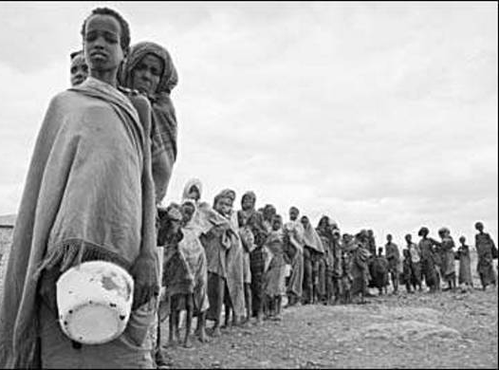
عاموس 8: 11-13
593
هوذا أيام تأتي يقول السيد الرب
أرسل جوعاً في الأرض
لا جوعاً للخبز
و لا عطشاً للماء

Slide 73
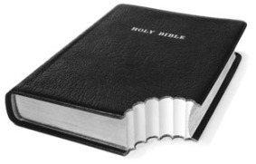

عاموس 8: 11-13
593
هوذا أيام تأتي يقول السيد الرب أرسل جوعاً في الأرض لا جوعاً للخبز و لا عطشاً للماء بل لاستماع كلمات الرب فيجولون من بحر إلى بحر و من الشمال إلى المشرق يتطوحون ليطلبوا كلمة الرب فلا يجدونها في ذلك اليوم تذبل بالعطش العذارى الجميلات و الفتيان

Slide 74
عاموس 9

Slide 75
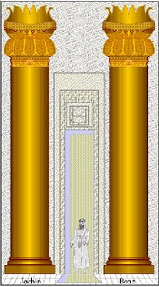
رؤيا الأعمدة المنسحقة
عاموس 9: 1
585
رأيت السيد قائماً على المذبح فقال اضرب تاج العمود حتى ترجف الأعتاب و كسرها على رؤوس جميعهم فاقتل آخرهم بالسيف لا يهرب منهم هارب و لا يفلت منهم ناج
Notes:
God will destroy Israel's religious system as He did any other disobedient land

Slide 76
1. أدان الله الظلم في إسرائيل
(عاموس 1: 1-9: 7)
Notes:
The LORD warned the northern nation of their exile that occurred 40 years later.

Slide 77

2. سوف يسترد الله إسرائيل ليتمم وعوده (عاموس 9: 8-15)

Slide 78
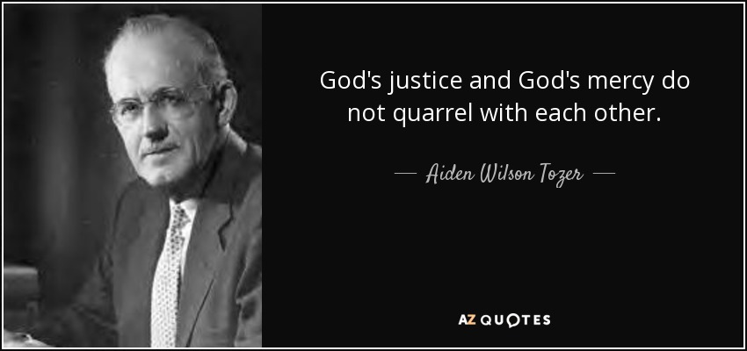
—أ. و. توزر—
إن عدل الله و رحمته
لا يتناقضان

Slide 79
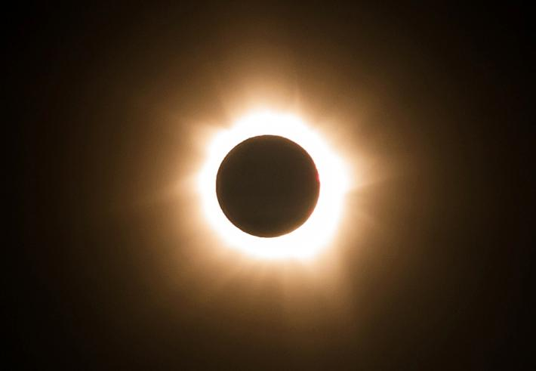
عاموس
أخيراً، بعد الدينونة الأكبر
في كل أسفار الكتاب المقدس

Slide 80
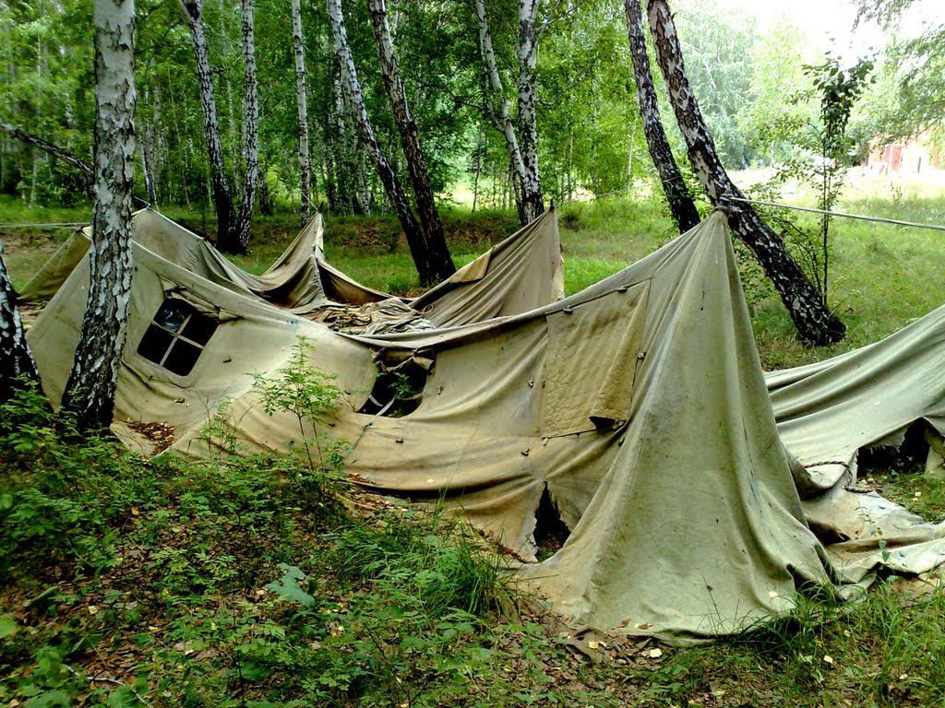
هل تستطيع استرداد خيمة ساقطة ؟
593
الله يستطيع

Slide 81

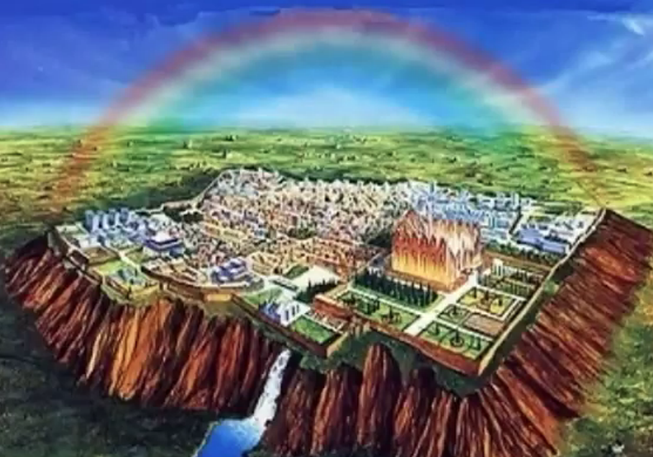
عاموس 9: 11
593
في ذلك اليوم أقيم مظلة داود الساقطة و أحصن شقوقها و أقيم ردمها و أبنيها كأيام الدهر

Slide 82


عاموس 9: 11
593
في ذلك اليوم أقيم مظلة داود الساقطة و أحصن شقوقها و أقيم ردمها و أبنيها كأيام الدهر
تم خلع
صدقيا
586 ق.م
المسيح
يحكم
؟؟؟؟ ميلادي

Slide 83
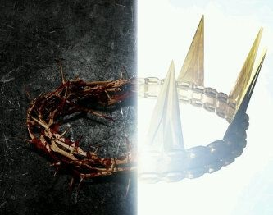
عاموس
سيتم استبدال اكليل شوك المسيح بإكليل الحكم

Slide 84
عاموس 9: 11-12
593
في ذلك اليوم أقيم مظلة داود الساقطة و أحصم شقوقها و أقيم ردمها و ابنيها كأيام الدهر لكي يرثوا بقية أدوم و جميع الأمم الذين دعي اسمي عليهم يقول الرب الصانع هذا
يهوذا
أدوم
Notes:
"B. National purpose (9:12)
9:12. The united kingdom under its Davidic King will then become the source of blessing to all Gentiles. Edom, a nation perpetually hostile toward God’s people (cf. Num. 20:14-21; Ps. 137:7; Obad. 1; see comments on Amos 1:11-12), and therefore representative of all Israel’s enemies, will become a sharer in the promises to David: Israel will possess the remnant of Edom (cf. Obad. 19). In fact, all ... nations will be brought under the dominion of the Davidic King, for they too bear God’s name. To “bear someone’s name” meant to be under the suzerainty and protection of that individual (cf. Deut. 28:9-10; 2 Sam. 12:26-28; 1 Kings 8:43; Isa. 4:1; 63:19; Jer. 15:16; Dan. 9:18-19). All nations belong to God (cf. Amos 1:3-2:16; 3:9; 9:4, 7) and therefore will be included in the blessings of the future kingdom.
From the beginning, God’s plan has been to provide salvation for the Gentile nations. His promise to Abraham was that through his descendants “all peoples on earth” will be blessed (Gen. 12:3; cf. Gen. 18:18; 22:17-18; 26:3-4; 28:13-14). Through Isaiah God continually affirmed that a united Israel under its Davidic King, the Messiah, will bring light, justice, and full knowledge of the LORD to all nations on the earth (Isa. 9:1-7; 11:1-13; 42:1-7; 45:22-25; 49:5-7; 55:1-5). When God restores the kingdom (the Millennium) under David’s Son, both Jews and Gentiles will bear the name of the Lord.
At the Jerusalem Council, James cited Amos 9:11-12 as proof that the Gentiles of his day need not be circumcised and live as Jews in order to be saved (Acts. 15:1-20). James was aware that Israel’s judgments were not yet over (cf. the Lord’s statements regarding the coming destruction of the temple and renewed persecution and death, Matt. 24:1-22; Luke 21:5-24, and that the restoration had not yet begun; cf. Acts 1:6-7). But James also knew from Amos’ succinct statement and from extended passages in other prophets (cf. “prophets” in Acts 15:15; also note Isa. 42:6; 60:3; Mal. 1:11) that when the promised kingdom would come, the Gentiles will share in it as Gentiles and not as quasi-Jews. Since this was God’s millennial purpose, James concluded that the church should not require Gentiles to relinquish their identity and live as Jews. James was not saying the church fulfills the promises to Israel in Amos 9:11-12. He was saying that since Gentiles will be saved in the yet-to-come Millennium, they need not become Jews in the Church Age (see extended comments on Acts 15:15-18)."
Donald R. Sunukjian, Amos (The Bible Knowledge Commentary; ed. John F. Walvoord and Roy B. Zuck; Accordance electronic ed. 2 vols.; Wheaton: Victor Books, 1985), 1:1451.

Slide 85
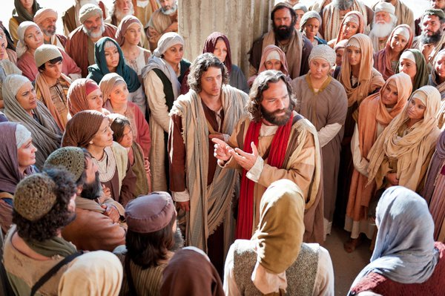
قاد بطرس 3000 إلى المسيح في يوم الخمسين
فقبلوا كلامه بفرح و اعتمدوا و انضم في ذلك اليوم نحو ثلاثة آلاف نفس
أعمال 2: 41

Slide 86
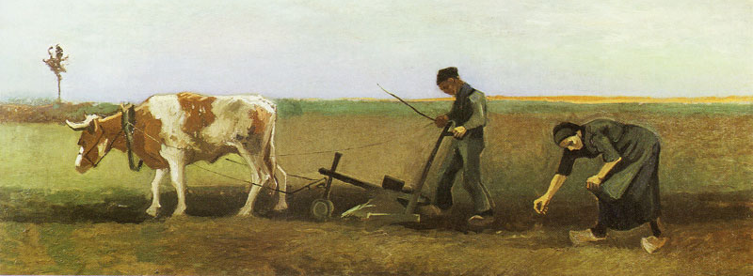
عاموس 9: 13أ
593
ها أيام تأتي يقول الرب
يدرك الحارث الحاصد
و دائس العنب باذر الزرع

Slide 87
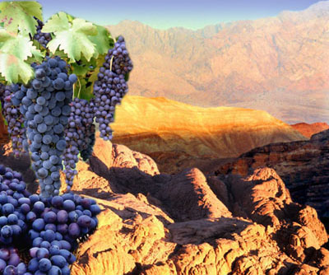
عاموس 9: 13ب
593
و تقطر الجبال عصيراً
و تسيل جميع التلال

Slide 88
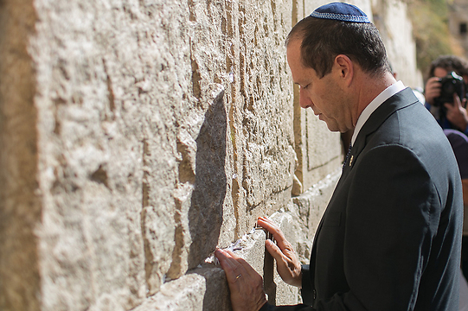
عاموس 9: 14-15
593
و أرد سبي شعبي إسرائيل فيبنون مدناً خربة و يسكنون و يغرسون كروماً و يشربون خمرها و يصنعون جنات و يأكلون أثمارها و أغرسهم في أرضهم و لن يقلعوا بعد من أرضهم التي أعطيتهم قال الرب إلهك

Slide 89
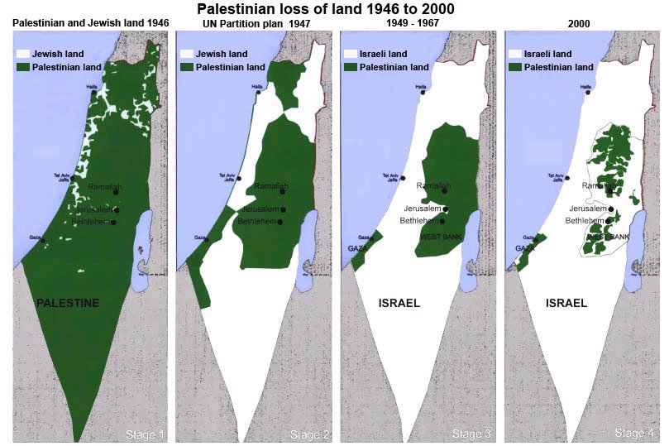
ازدياد أرض إسرائيل
593

Slide 90
كيف يتجاوب الله مع الظلم ؟
طريقتين

Slide 91

— الفكرة الرئيسية في عاموس —
الله عادل
— ماضياً، حاضراً و مستقبلاً —
لذلك يجب أن نكون عادلين نحن أيضاً

Slide 92
1. أدان الله الظلم في إسرائيل
(عاموس 1: 1-9: 7)
Notes:
The LORD warned the northern nation of their exile that occurred 40 years later.

Slide 93
2. سوف يسترد الله إسرائيل ليتمم وعوده (عاموس 9: 8-15)

Slide 94
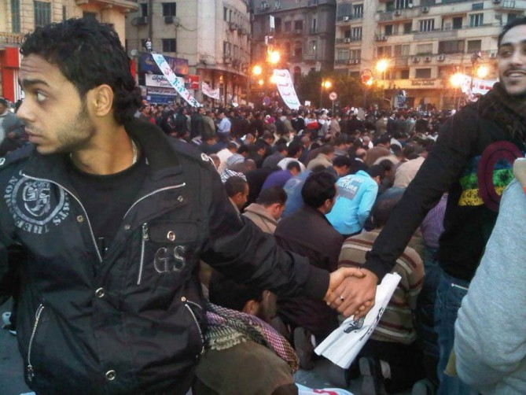
المسيحيون يحمون المسلمين
583
343
كيف نحارب الظلم ؟
عاموس

Slide 95

— محبة الكنيسة —
نسعى للتأكد من عدم وجود أي عضو في حاجة للإيجار أو في وضع العمل القمعي ... الخ

Slide 96

التطبيقات
583
  المؤمنون الأثرياء لا يجب أن يتغامزوا بخصوص الظلم الإجتماعي :
  1. ما هي أنواع الظلم الإجتماعي التي تراها في بلدك ؟
  2. ما هي المسؤولية التي تتحملها الكنيسة لتصحيح هذه الأخطاء ؟
  3. ما الذي يدعوك الله لعمله بخصوص عدم المساواة الإجتماعية ؟

Slide 97
Black

Slide 98


وعظ العهد القديم at BibleStudyDownloads.org
أحصل على العرض التقديمي مجاناَ
Notes:
OT Survey (os)

